Slide 1
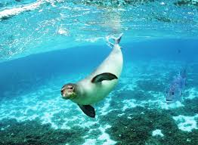
Αλόννησος και υπέροχος βυθός

Slide 2
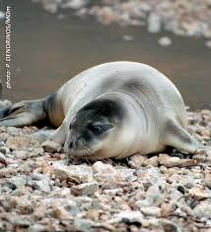
Έκταση του εθνικού θαλάσσιου πάρκου Αλοννήσου
Το εθνικό θαλάσσιο πάρκο Αλοννήσου πρόκειται για την μεγαλύτερη προστατευμένη θαλάσσια περιοχή στην Ευρώπη. Εκτός από τη θαλάσσια περιοχή, το Πάρκο περιλαμβάνει τη νήσο Αλόννησο, 6 μικρότερα νησιά (Περιστέρα, Κυρά Παναγιά, Ψαθούρα, Πιπέρι, Σκάτζουρα και Γιούρα) καθώς και 22 βραχονησίδες.

Slide 3
Η μορφολογία του εδάφους της Αλοννήσου συνδυάζει τις εκτεταμένες λοφοσειρές και τους χαμηλούς ορεινούς όγκους που στα βόρεια καταλήγουν σε απότομες ακτές ενώ στα ανατολικά σχηματίζονται μικρές επίπεδες πεδιάδες. Το νότιο τμήμα καλύπτεται από πευκοδάση, ενώ βορειότερα επικρατεί χαμηλή βλάστηση με πουρνάρια, σχίνα και κουμαριές. Από το Πατητήρι ξεκινούν με καίκια και τουριστικά σκάφη ημερήσιες εκδρομές προς παραλίες της Αλοννήσου και σε επιτρεπόμενα νησιά της Ζώνης Α, του θαλάσσιου πάρκου. Το μικρό φυσικό λιμανάκι της Στενής Βάλας, στο βορειοανατολικό τμήμα της Αλοννήσου αποτελεί ασφαλές καταφύγιο για τα ψαροκάϊκα και τα σκάφη αναψυχής. Εδώ βρίσκεται και το Κέντρο Περίθαλψης και Επανένταξης μικρών τραυματισμένων ή ορφανών φωκιών που λειτουργεί με τη φροντίδα της Mom.

Slide 4
Οι φώκιες δηλώνουν:
Ευτυχώς που υπάρχει το θαλάσσιο πάρκο ώστε να μπορούμε και εμείς να ζούμε ασφαλείς!!

Slide 5
Για την είσοδο στη Ζώνη Α είναι απαραίτητη η λήψη ειδικής άδειας από το Φορέα Διαχείρισης. Το κυνήγι απαγορεύεται καθώς επίσης υπάρχουν και ειδικές ρυθμίσεις όσον αφορά την επαγγελματική αλιεία. Στις περιοχές που επιτρέπεται η πρόσβαση στα σκάφη αναψυχής και στα επαγγελματικά τουριστικά σκάφη, επιτρέπεται η αγκυροβολία, η κολύμβηση, η παρατήρηση της πανίδας και χλωρίδας, η φωτογράφηση, η βιντεοσκόπηση και η επίσκεψη σε πολιτιστικά μνημεία.

Slide 6
Στη Ζώνη Β, περιλαμβάνονται οι κατοικημένες περιοχές, στις οποίες ισχύει χαμηλότερος βαθμός προστασίας. Δεν υπάρχουν ιδιαίτερες ρυθμίσεις για τον επισκέπτη με εξαίρεση την απαγόρευση της ελεύθερης κατασκήνωσης και της χρήσης φωτιάς και σε ορισμένες περιοχές τη ρύθμιση της ταχύτητας των σκαφών.

Slide 7
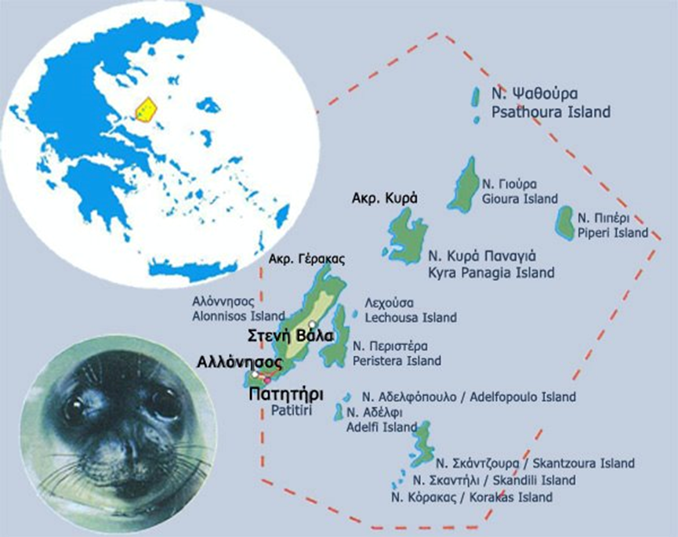
Το σχέδιο δράσης εστιάζει αρχικά:
•Στην προστασία της μεσογειακής φώκιας αλλά και των βιοτόπων άλλων σπάνιων και απειλούμενων ειδών.
•Στην προστασία, τη διατήρηση και διαχείριση της άγριας ζωής, του φυσικού τοπίου, της πολιτιστικής κληρονομιάς και των αλιευτικών πόρων.
•Στην επιτήρηση και φύλαξη της περιοχής.
•Στην προετοιμασία και εφαρμογή ολοκληρωμένου και επιστημονικά τεκμηριωμένου Διαχειριστικού Σχεδίου.
•Στην προώθηση του εθελοντισμού.

